Slide 1
Optimización de Algoritmos
7.1 Optimización: Concepto, objetivos, factibilidad. Reglas de Jackson. Formas de optimización: por afinación y por algoritmos.
7.2 Eficiencia de algoritmos: concepto y definición. Análisis de la eficiencia de un algoritmo. Programas eficientes. Tiempo de ejecución.

Slide 2
Optimizacion
7.1 Concepto
En términos generales, se refiere a la capacidad de hacer o resolver alguna cosa de la manera más eficiente posible y, en el mejor de los casos, utilizando la menor cantidad de recursos.
Optimizar un algoritmo implica construirlo lo mas correctamente posible, con estilo, transparente, sin errores y eficiente.

Slide 3
Optimizacion
7.1.1 Objetivos
Los objetivos principales son que el algoritmo debe ser construido lo más pequeño posible o que sea lo más rápido en su ejecución, o de ser viable, ambos a la vez.
Lo más pequeño posible: significa que tenga la menor cantidad de instrucciones posibles
Lo más rápido posible: significa economizar el tiempo de ejecución del algoritmo en máquina.

Slide 4
Optimizacion
7.1.2 Factibilidad
La optimización puede provocar escribirlo incorrectamente, puede resultar más difícil de entender y más costoso su mantenimiento, como así también más propenso a incorporar errores.
Todo esto cuesta mucho dinero por lo que debe justificarse económicamente la tarea de optimizar antes de emprenderla, de allí deriva la primer regla de Jackson.
En caso de justificarse económicamente, la actitud debe ser construir inicialmente un algoritmo claro y transparente, para luego optimizarlo, esto da lugar a la segunda regla de Jackson.

Slide 5
Optimizacion
7.1.3 Reglas de Jackson
Regla N° 1: "No lo haga"
Si no se puede justificar económicamente.
Regla N° 2: "No lo haga todavía"
Si está justificada comenzar con un diseño no óptimo, esto en pro de la claridad y simplicidad, y a posteriori optimizarlo.

Slide 6

Optimizacion
7.1.4 Formas de Optimizacion
Por afinación
Esto implica no modificar la estructura del algoritmo sino utilizar factores de bloque, segmentación de programas, asignación de memorias intermedias, etc.
Por algoritmos
La optimización por algoritmos se realiza a través de recursos como ser:
Estructuras de datos (arreglos, pilas, colas, árboles, etc).
Tablas
Matemáticos (por ejemplo para determinar pares e impares se utilizan los recursos: parte entera, resto, potencia de menos uno (-1), etc).
Parámetros (por ejemplo para determinar la longitud de los arreglos, tope de una pila, frente y final de una cola, tasa de interés, etc.).

Slide 7
Optimizacion
7.1.4 Formas de Optimizacion
La mayoría de los autores (Jackson, Boria, Rice y Rice) eligen los modelos de clasificación para ilustrar la optimización por algoritmos.
Para ilustrar el objetivo más pequeño se emplea el caso de determinación de tipos de triángulos.
Para ilustrar el objetivo más rápido se aprovechará el método de clasificación de intercambio directo comunmente llamado "burbuja" (desarrollado en el tema de clasificacion).

Slide 8
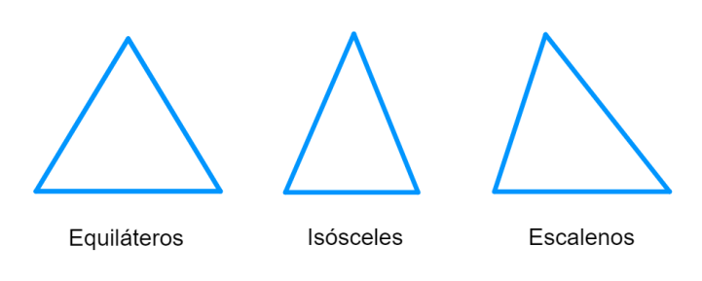
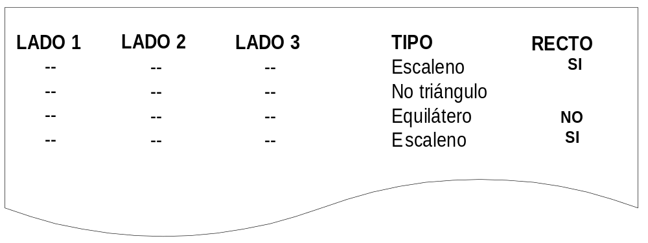
Optimizacion
7.1.4 Formas de Optimizacion
Optimización haciendo el algoritmo más pequeño
Dado un conjunto de tríos de valores A, B, C (mayores que cero) determinar, de entre los que forman triángulo, los distintos tipos (escaleno, isósceles, equilátero) y también cual de ellos es recto. Informar de acuerdo a la figura que contiene el modelo de la salida.

Slide 9
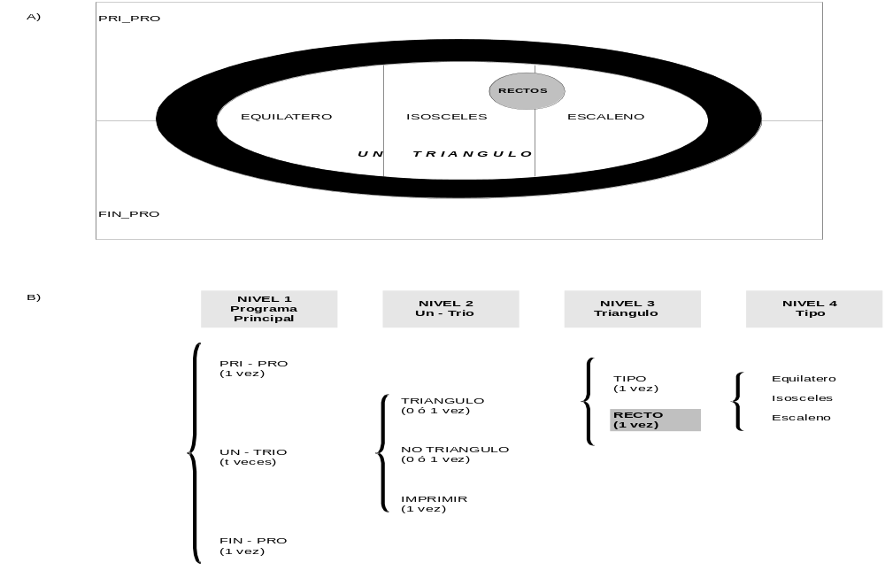
Optimizacion
7.1.4 Formas de Optimizacion
Optimización haciendo el algoritmo más pequeño

Slide 10
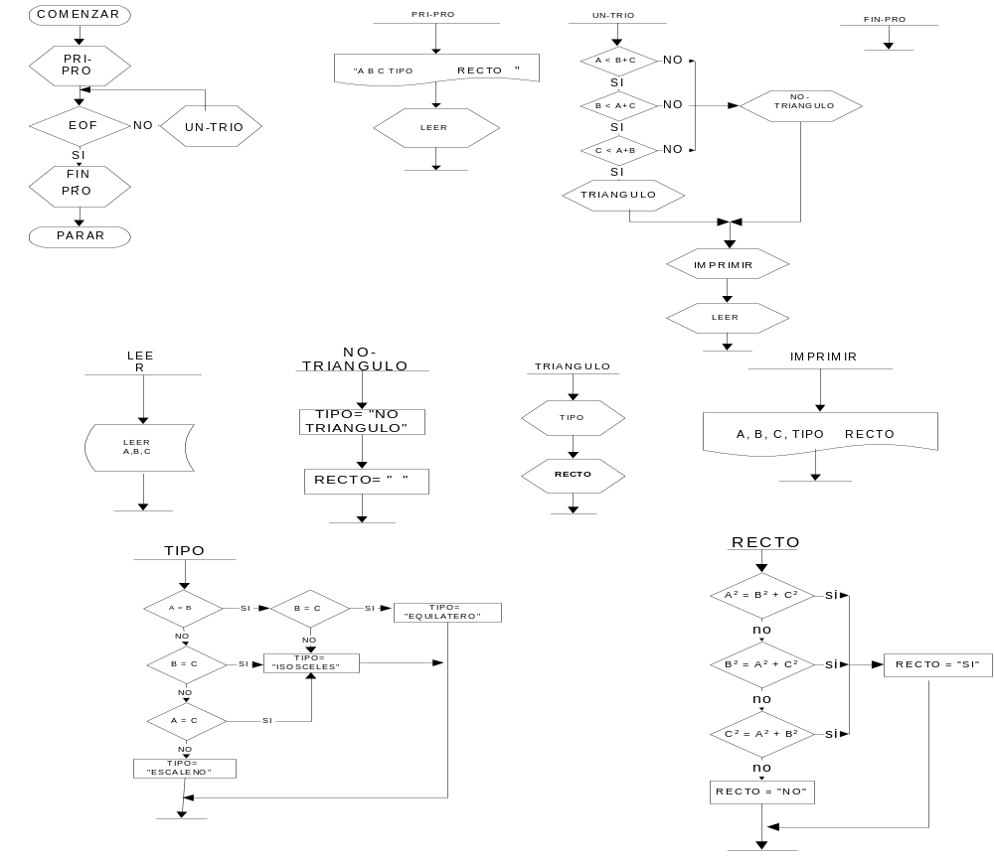

Slide 11
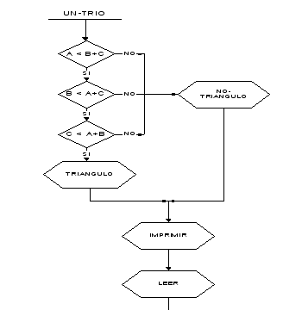
Optimizacion
7.1.4 Formas de Optimizacion
Optimización haciendo el algoritmo más pequeño
Seguidamente se procede a optimizar el algoritmo desarrollado en el ejemplo anterior para tratar de hacerlo más pequeño (menor cantidad de instrucciones), teniendo en cuenta lo siguiente:
1) En la rutina un-trío se observa que la condición matemática de triángulo (un lado sea menor que la suma de los otros dos) se transforma en suficiente si el lado que se compara es el mayor de todos.

Slide 12
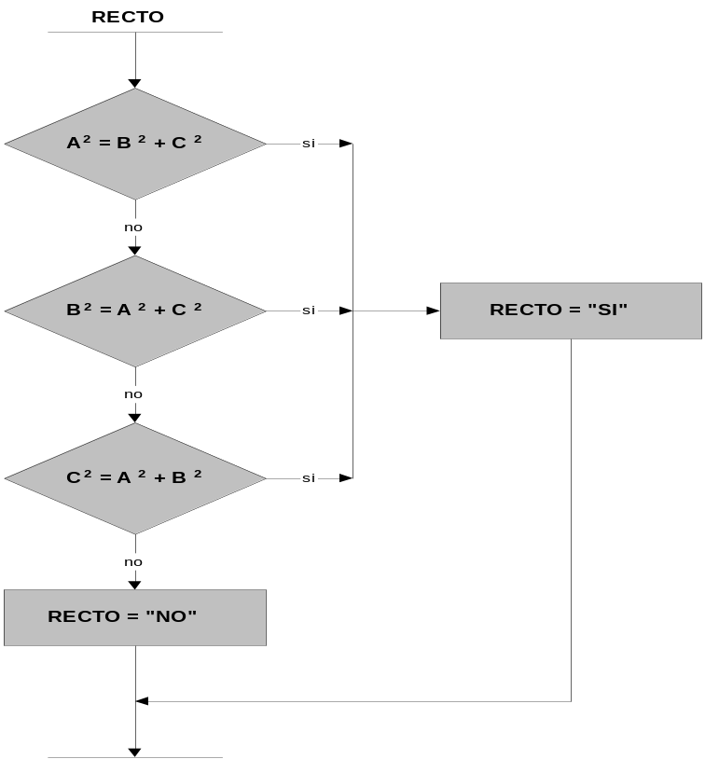
Optimizacion
7.1.4 Formas de Optimizacion
Optimización haciendo el algoritmo más pequeño
2) En la rutina de recto también la condición necesaria basada en Pitágoras (A²= B²+ C²) se transforma en suficiente si se sabe con anticipación cual es la hipotenusa, o sea el lado mayor.

Slide 13
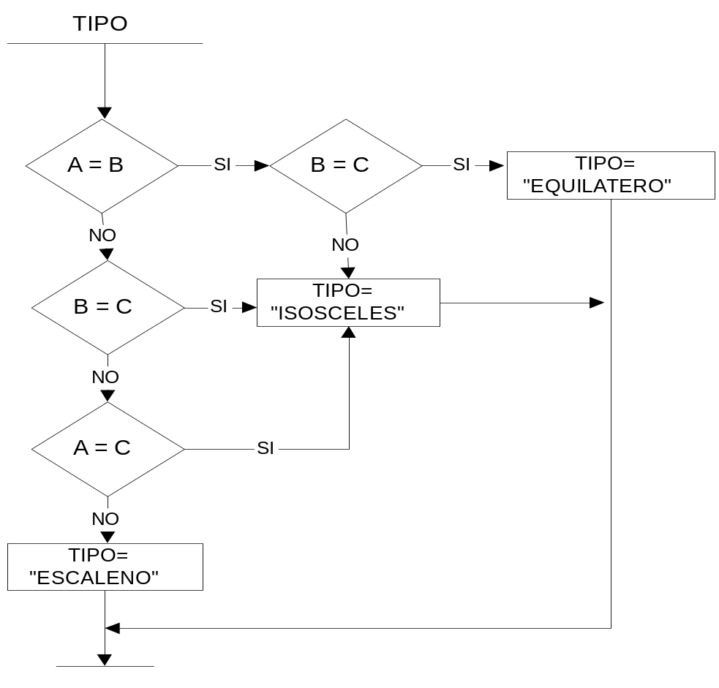
Optimizacion
7.1.4 Formas de Optimizacion
Optimización haciendo el algoritmo más pequeño
3) En la rutina tipo se advierte que deben compararse todos contra todos los lados para determinar el tipo de triángulo. Probablemente el tener juntos los posibles lados iguales, implique una simplificación del algoritmo.

Slide 14
Optimizacion
7.1.4 Formas de Optimizacion
Optimización haciendo el algoritmo más pequeño
Transformar las condiciones necesarias con que fueron definidas inicialmente, en dos condiciones suficientes (puntos 1 y 2) y simplificar el análisis de tipo en el punto 3, se logra si los lados están clasificados en orden descendente.
Aprovechando una rutina desarrollada que ordena en forma descendente un conjunto de números, se invoca a la misma al comienzo de la rutina un_trío y a partir de allí se optimiza el algoritmo con los lados ordenados, quedando como se indica a continuación las rutinas un-trío , tipo y recto.

Slide 15
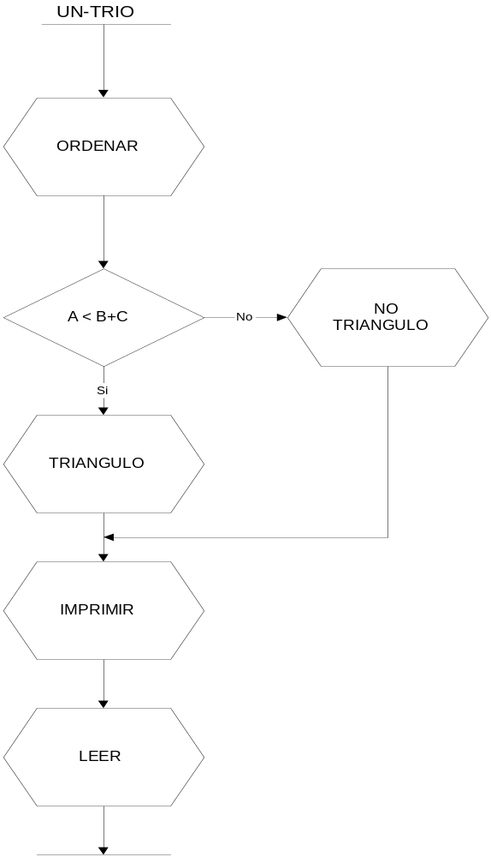
Optimizacion
7.1.4 Formas de Optimizacion
Optimización haciendo el algoritmo más pequeño
Un_trío: Se suprimen las condiciones de B<A+C y C<A+B.

Slide 16
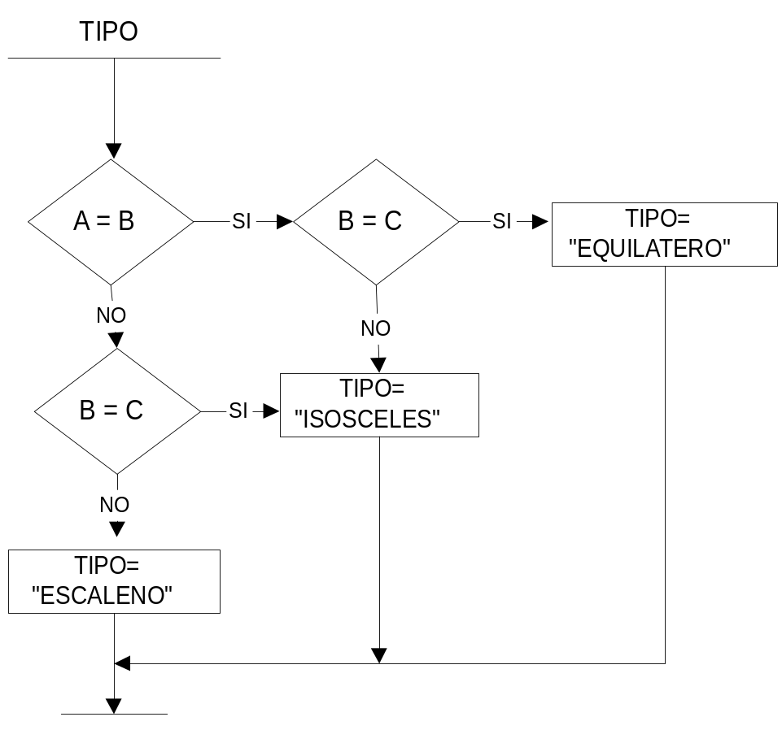
Optimizacion
7.1.4 Formas de Optimizacion
Optimización haciendo el algoritmo más pequeño
Tipo: En el caso de triángulos isósceles, al ordenar los lados, los que son iguales están contiguos, por lo que la condición A = C es innecesaria.

Slide 17
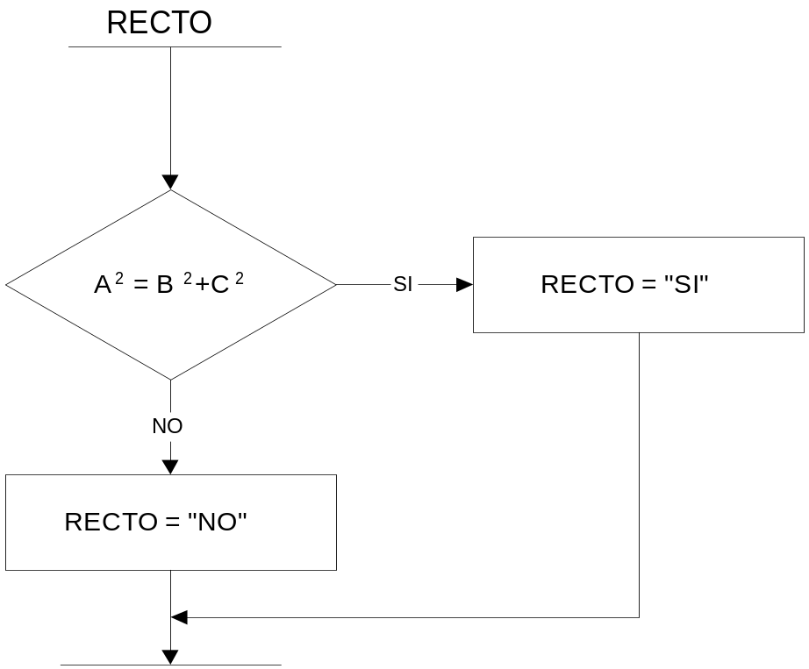
Optimizacion
7.1.4 Formas de Optimizacion
Optimización haciendo el algoritmo más pequeño
Recto: Se suprimen las condiciones B²= A²+ C² y C²= A²+ B²

Slide 18
Optimizacion
7.1.4 Formas de Optimizacion
Optimización haciendo el algoritmo más rápido.
Aprovechando la utilización de la rutina de ordenación de los lados del ejemplo anterior (ORDENAR), a los efectos de introducir otros recursos de optimización que no hagan a la reducción del programa - lo más pequeño posible - , sino a la reducción de los tiempos de ejecución - lo más rápido posible - .
A continuación se desarrolla uno de los métodos de clasificación más conocido: intercambio directo o burbuja.
Recordemos que este algoritmo se basa en recorrer la lista (arreglo), de derecha a izquierda o de izquierda a derecha, examinando pares sucesivos de elementos adyacentes, permutándose los pares desordenados. Así el desarrollo del algoritmo tal cual se mostró en el tema correspondiente.

Slide 19
Optimizacion
9.5 Formas de Optimizacion
Optimización haciendo el algoritmo más rápido.
Aprovechando la utilización de la rutina de ordenación de los lados del ejemplo anterior (ORDENAR), a los efectos de introducir otros recursos de optimización que no hagan a la reducción del programa - lo más pequeño posible - , sino a la reducción de los tiempos de ejecución - lo más rápido posible - .
A continuación se desarrolla uno de los métodos de clasificación más conocido: intercambio directo o burbuja.
Recordemos que este algoritmo se basa en recorrer la lista (arreglo), de derecha a izquierda o de izquierda a derecha, examinando pares sucesivos de elementos adyacentes, permutándose los pares desordenados. Así el desarrollo del algoritmo tal cual se mostró en el tema correspondiente.

Slide 20
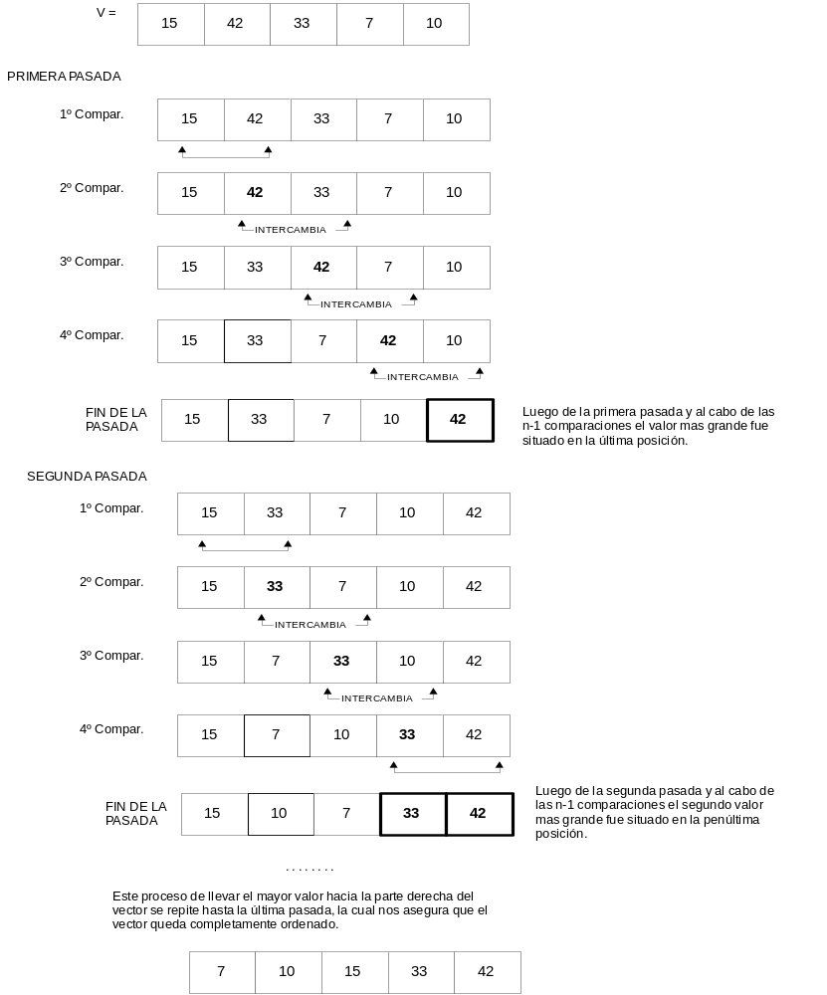

Slide 21
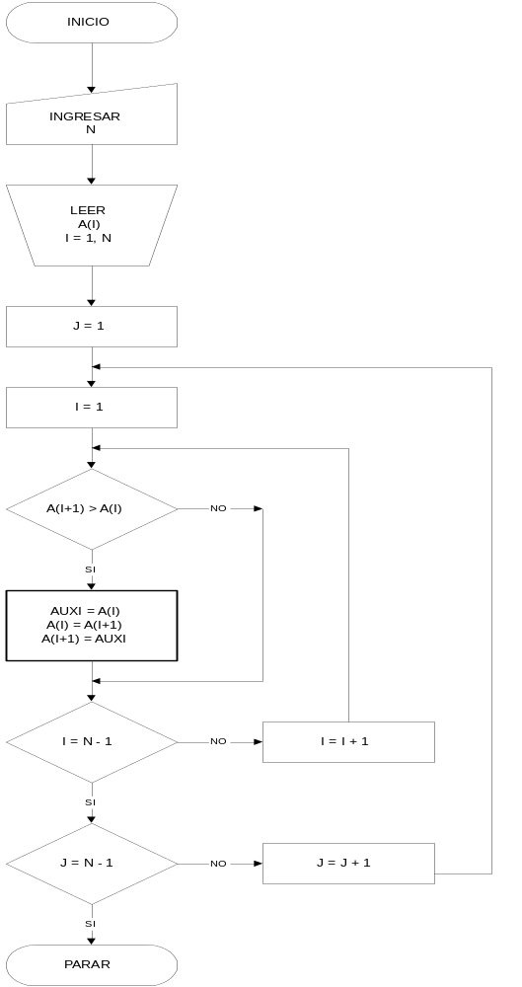
Al analizar el algoritmo se observa que se realiza en cada pasada n-1 comparaciones para analizar los n-1 elementos adyacentes, pero además se realizan n-1 pasadas garantizando la ordenación total de la lista, realizando en total (n-1) * (n-1) comparaciones resultando el tiempo de ejecución del algoritmo función de n².

Slide 22
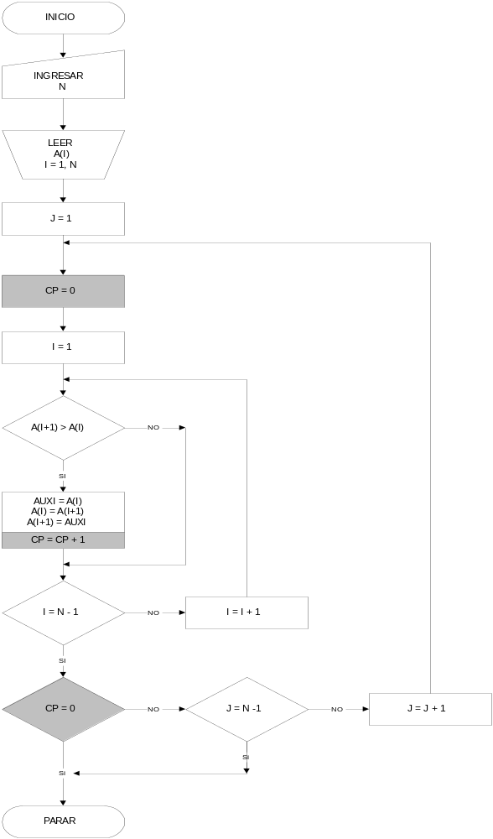
Optimizacion
7.1.4 Formas de Optimizacion
Optimización haciendo el algoritmo más rápido.
1° Optimización
Como la lista pudo haber sido ordenada en alguna pasada intermedia, una primera optimización del método consiste en parar cuando se detecte una pasada nula (cuando no existe permutación), agregando al algoritmo un control de permutaciones (CP) quedando como se muestra en la figura
De esta manera cuando no existan permutaciones, o sea CP = 0, se detendrá el algoritmo realizando un número menor de comparaciones al calculado anteriormente

Slide 23
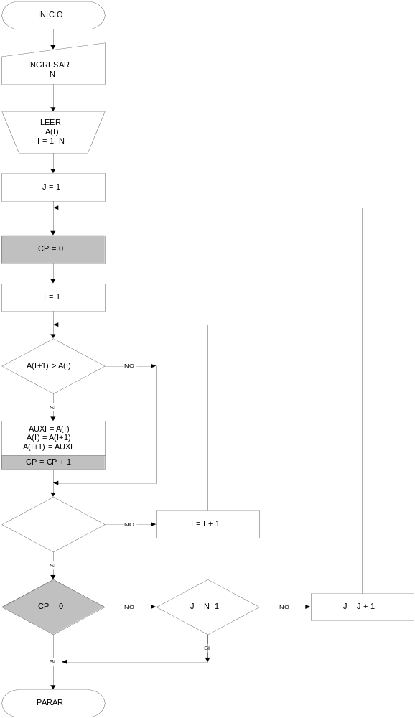
Optimizacion
7.1.4 Formas de Optimizacion
Optimización haciendo el algoritmo más rápido.
2° Optimización
Como en la primer pasada el algoritmo lleva el elemento más chico o más grande al final de la lista, en la siguiente pasada lleva el segundo más chico o más grande a la penúltima posición y a continuación hace una comparación ociosa, por lo que en esta segunda optimización lo que se pretende es que en las pasadas siguientes se reduzca en uno la cantidad de comparaciones, y así sucesivamente.
Esto se logra cambiando en el algoritmo el control de salida de la iteración más interna N - 1 por N – J quedando como se muestra en la figura

Slide 24
Optimizacion
7.1.4 Formas de Optimizacion
Optimización haciendo el algoritmo más rápido.
2° Optimización
En este caso el algoritmo, si no tuviera el control de permutaciones, haría en la primer pasada n-1 comparaciones, en la segunda n-2, y así sucesivamente hasta que en la n-1 pasada haría 1 sola comparación. Por lo tanto la suma de todos los términos de esta progresión aritmética sería:
C = ((n-1) + 1) *(n-1) / 2 = (n² - n) / 2

Slide 25
Optimizacion
7.1.4 Formas de Optimizacion
Optimización haciendo el algoritmo más rápido.
5° Optimización
Clasificación binaria (es utilizada por los programas productos comerciales: SORT).
Los métodos binarios tienen por principio común subdividir la lista a ordenar en dos o más sublistas, las que una vez ordenadas utilizando algoritmos simples de clasificación, intercalan las mismas (MERGE).
La razón es que es más rápido ordenar dos listas de (n/2) elementos e intercalarlas, que ordenar una lista de n elementos.
Ejemplo elemental: Ordenar una lista de diez(10) elementos requiere (n-1)*(n-1) comparaciones igual a 9*9 = 81 con el método de burbuja simple versus dos listas de cinco(5) elementos cada una (4*4)*2 = 32 comparaciones más las comparaciones que insume el proceso de intercalación (aproximadamente n=10 comparaciones) lo que nos daría un total de 42 comparaciones, sustancialmente menor que las 81 hechas con el método burbuja.

Slide 26

Optimizacion
7.1.4 Formas de Optimizacion
Conclusión:
Hemos visto los dos principios básicos de optimización:
El primero lo más pequeño posible.
El segundo lo más rápido posible.
En forma pura cada una de ellas.
En los problemas reales a veces se exige no hacerlo, o no hacerlo todavía. En caso de hacerlo puede presentarse prioritariamente uno de ellos (en función de las restricciones de tamaño o tiempo), o ambos a la vez , para lo cual habría que balancear las posibilidades de cada una.

Slide 27
7.2. Eficiencia de algoritmos
Concepto
Uso racional de los recursos con que se cuenta para alcanzar un objetivo predeterminado. A mayor eficiencia menor la cantidad de recursos que se emplearán, logrando mejor optimización y rendimiento.
El análisis de eficiencia de los algoritmos o métodos aplicados en los algoritmos es una tarea generalmente compleja y afecta directamente al tiempo de ejecución de los mismos.
Pensar en la optimización de un algoritmo requiere analizar previamente su eficiencia.
La utilización que se hace desde el algoritmo de los recursos del sistema físico donde se ejecuta.
Eficiencia se refiere a la forma de administración de todos los recursos disponibles en el sistema, de los cuales el tiempo de procesamiento es uno de ellos.
Definición
Un algoritmo es eficiente si realiza una administración correcta de los recursos del sistema en el cual se ejecuta.

Slide 28
7.2. Eficiencia de algoritmos
7.2.2 Análisis de la eficiencia de un algoritmo.
Tiempo de ejecución
Desde este punto se consideran más eficientes aquellos algoritmos que cumplan con la especificación del problema en el menor tiempo posible. En este caso el recurso a optimizar es el tiempo de procesamiento. (Ej.: reserva de pasaje; monitoreo de señales en tiempo real, el control de alarmas, etc.).
Uso de la memoria
Serán eficientes aquellos algoritmos que utilicen estructuras de datos adecuadas de manera de minimizar la memoria ocupada. Se pone énfasis en el volumen de la información a manejar en la memoria (Ej.: manejo de base de datos, procesamiento de imágenes en memoria, rec de patrones, etc.).

Slide 29
7.2. Eficiencia de algoritmos
7.2.2 Análisis de la eficiencia de un algoritmo.
7.2.2.1 Según tiempo de ejecución
Para poder medir la eficiencia de un algoritmo, desde el punto de vista de su tiempo de ejecución, es fundamental contar con una medida del trabajo que realiza. Esta medida permitirá comparar los algoritmos y seleccionar, de todas las posibles, la mejor implementación.
Básicamente en los algoritmos hay dos operaciones elementales: las comparaciones de valores y las asignaciones.
Según el ordenador que se utilice se tendrá en cuenta el tiempo de cada clase de operaciones.

Slide 30
7.2. Eficiencia de algoritmos
7.2.2 Análisis de la eficiencia de un algoritmo.
7.2.2.1 Según tiempo de ejecución
Ejemplo: Se considera la tarea de calcular el mínimo de tres números a, b y c y se analizan cuatros formas de resolverlo:
Método 1 | Método 2
m := a; If b < m then m:= b; If c < m then m:= c; | If a <= b then If a <= c then m:= a else m:= c else If b <= c then m:= b else m:= c
Método 3 | Método 4
If (a<=b) and (a<=c) then m:= a; If (b<=a) and (b<=c) then m:= b; If (c<=a) and (c<=b) then m:= c; | If (a<=b) and (a <=c) then m:=a else If b <= c m then m:= b else m := c;

Slide 31
7.2. Eficiencia de algoritmos
7.2.2 Análisis de la eficiencia de un algoritmo.
7.2.2.1 Según tiempo de ejecución
Método 1 | Método 2
m := a; If b < m then m:= b; If c < m then m:= c; | If a <= b then If a <= c then m:= a else m:= c else If b <= c then m:= b else m:= c
Realiza dos comparaciones y, al menos, una asignación. Si las dos comparaciones son verdaderas, se realizan tres asignaciones en lugar de una | Utiliza también dos comparaciones y una sola asignación. El trabajo de un algoritmo se mide por la cantidad de operaciones que realiza y no por la longitud del código.
Método 3 | Método 4
If (a<=b) and (a<=c) then m:= a; If (b<=a) and (b<=c) then m:= b; If (c<=a) and (c<=b) then m:= c; | If (a<=b) and (a <=c) then m:=a else If b <= c m then m:= b else m := c;
Realiza seis comparaciones y una asignación, ya que aunque las primeras dos comparaciones den como resultado que a es el mínimo, las otras cuatro también se realizan. | Requiere una sola asignación. Pero puede llegar a hacer tres comparaciones.
La diferencia entre 2, 3 o 6 comparaciones puede parecer poco importante.

Slide 32
7.2. Eficiencia de algoritmos
7.2.2 Análisis de la eficiencia de un algoritmo.
7.2.2.1 Según tiempo de ejecución
Método 1 | Método 2
m := a; If b < m then m:= b; If c < m then m:= c; | If a <= b then If a <= c then m:= a else m:= c else If b <= c then m:= b else m:= c
Realiza dos comparaciones y, al menos, una asignación. Si las dos comparaciones son verdaderas, se realizan tres asignaciones en lugar de una | Utiliza también dos comparaciones y una sola asignación. El trabajo de un algoritmo se mide por la cantidad de operaciones que realiza y no por la longitud del código.
Método 3 | Método 4
If (a<=b) and (a<=c) then m:= a; If (b<=a) and (b<=c) then m:= b; If (c<=a) and (c<=b) then m:= c; | If (a<=b) and (a <=c) then m:=a else If b <= c m then m:= b else m := c;
Realiza seis comparaciones y una asignación, ya que aunque las primeras dos comparaciones den como resultado que a es el mínimo, las otras cuatro también se realizan. | Requiere una sola asignación. Pero puede llegar a hacer tres comparaciones.

Slide 33
7.2. Eficiencia de algoritmos
7.2.2 Análisis de la eficiencia de un algoritmo.
7.2.2.1 Según tiempo de ejecución
El método 3 requiere de mucho más tiempo que el método 1 ya que realiza n comparaciones por cada elemento.
El método 1 aparece como el más fácil de implementar y generalizar.
Si se identifica la unidad intrínseca de trabajo realizada por cada uno de los cuatro métodos, es posible determinar cuáles son los métodos que realizan trabajo superfluo y cual los que realizan el trabajo mínimo necesario para llevar a cabo la tarea.
Método 1 | Método 3
m := a; If b < m then m:= b; If c < m then m:= c; | If (a<=b) and (a<=c) then m:= a; If (b<=a) and (b<=c) then m:= b; If (c<=a) and (c<=b) then m:= c;

Slide 34
7.2. Eficiencia de algoritmos
7.2.3 Programas eficientes
No repetir cálculos innecesarios
Ej.: puede escribir:
a:= 2 * x * t;
y := 1/(a-1) + 1/(a-2) + 1/(a-3) + 1/(a-4)
en lugar de:
y:= 1/(2*x*t-1) + 1/(2*x*t-2) + 1/(2*x*t-3) + 1/(2*x*t-4)
Si esta expresión que se recalcula está dentro de un lazo repetitivo de 1000 veces, la ejecución reiterada de 2 * x * t, significa 4000 operaciones redundantes.
Debe escribirse
t:=x*x*x;
y:= 0;
for n:= 1 to 2000 do
y := y + 1/(t – n);
en lugar de:
for n:= 1 to 2000 do
y := y + 1/(x*x*x – n);
Se evita calcular x*x*x dos mil veces.

Slide 35
7.2. Eficiencia de algoritmos
7.2.4 Tiempo de ejecucion
Análisis teórico: se busca obtener una medida del trabajo realizado por el algoritmo a fin de obtener una estimación teórica de su tiempo de ejecución.
Básicamente se calcula el número de comparaciones y de asignaciones que requiere el algoritmo. Los análisis similares realizados sobre diferentes soluciones de un mismo problema permiten estimar cual es la solución más eficiente.
Análisis empírico: se basa en la aplicación de juegos de datos diferentes a una implementación del algoritmo, de manera de medir sus tiempos de respuestas.
La aplicación de los mismos datos a distintas soluciones del mismo problema presupone la obtención de una herramienta de comparación entre ellos. El análisis empírico tiene la ventaja de ser muy fácil de implementar, pero no tiene en cuenta algunos factores como:
La velocidad de la máquina, esto es, la ejecución del mismo algoritmo en computadores diferentes produce distintos resultados. (no es posible tener una medida de referencia).
Los datos con los que se ejecuta el algoritmo, ya que los datos empleados pueden ser favorables a uno de los algoritmos, pero pueden no representar el caso general, con lo cual las conclusiones de la evaluación pueden ser erróneas.

Slide 36
7.2. Eficiencia de algoritmos
7.2.4 Tiempo de ejecución
Conclusión: es valioso realizar un análisis teórico que permita estimar el orden de tiempo de respuesta, que sirva como comparación relativa entre las diferentes soluciones algorítmicas, sin depender de los datos de experimentación.
Function sum(n: integer):integer; var j, SumaParcial integer;
Begin
{1} SumaParcial := 0;
{2} for j := 1 to n do
{3} SumaParcial := SumaParcial + j*j*j;
{4} sum := SumaParcial;
End;
Las declaraciones no consumen tiempo.
Las líneas {1} y {4} implican una unidad de tiempo c/u.
La línea {3} consume 4 unidades de tiempo y se ejecuta n veces. Da un total de 4n unidades.
La línea {2} tiene un costo encubierto: inicializar (1); testear si j <=n (n+1) e incrementar j (n). Lo que nos da: 2n+2 (1+ n + 1 + n).
Si se ignora el costo de la invocación de la función y el retorno, el total es de: 6n + 4, es una función de O(n).

Slide 37
Herramientas de optimizacion
Software comercial:
- Compuware DevPartner Studio, suite de depuración y optimización para Microsoft Visual Studio 6.0 y .NET. Abarca todos los lenguajes de Visual Studio e incluye una herramienta para control y optimización de código fuente bajo Visual Basic .NET y Visual C#. http://www.compuware.com/products/devpartner/studio.htm
- Rational Purify, producto de IBM muy similar al anterior. Tiene versiones para Windows(Visual Studio .NET), Linux y Unix. al contrario que DevPartner Studio, Purify no instrumenta el código fuente(sólo Windows y Unix), haciendo posible la depuración de programas sin código fuente disponible. No necesita una máquina tan potente como DevPartner studio. http://www.rational.com/products/pqc/index.jsp
Intel VTune, suite de optimización con versiones Windows(Visual Studio .NET) y Linux. Recoge multitud de datos acerca de la ejecución de nuestros programas, y permite usarlo tambien de forma remota. http://www.intel.com/software/products/vtune/
Software libre:
- Gcov, Gprof, Memprof, herramientas para realizar tests de cobertura, optimización y detección de errores de memoria, respectivamente.
GNU Cov: http://gcc.gnu.org/onlinedocs/gcc-3.0/gcc_8.html
GNU Prof: http://www.gnu.org/manual/gprof-2.9.1/gprof.html
Memprof: http://www.gnome.org/projects/memprof/
- Electric Fence, herramienta pasiva que detecta errores relacionados con la memoria, como acceso fuera de rango a arrays, etc. No requiere tocar el código de la aplicación, ya que se introduce en tiempo de enlazado. http://perens.com/FreeSoftware/

Slide 38
Optimizacion
Bibliografia
W. I. Salmon. Introducción a la computación con Turbo Pascal. Addison-Wesley Iberoamericana, 1993.
J. Castro, F. Cucker, F. Messeguer, A. Rubio, Ll. Solano, y B. Valles. Curso de programación. McGraw-Hill, 1993.
Se ofrecen buenos enfoques de la programación con subprogramas. El primero de ellos introduce los subprogramas antes incluso que las instrucciones estructuradas. El segundo ofrece una concreción de los conceptos de programación modular explicados en los lenguajes C y Modula-2.
S. Alagíc y M.A. Arbib. The design of well-structured and correct programs. Springer Verlag, 1978.
Es una referencia obligada entre los libros orientados hacia la verificación con un enfoque formal.
R. S. Pressman. Ingeniería del Software. Un enfoque práctico. McGraw-Hill, 2005.
Algunos de los conceptos contenidos en el tema provienen de la ingeniería del software.
Fundamentos de programación. Algoritmos, estructuras de datos y objetos; Luis Joyanes Aguilar; 2003; Editorial: MCGRAW-HILL. ISBN: 8448136642.
ALGORITMOS, DATOS Y PROGRAMAS con aplicaciones en Pascal, Delphi y Visual Da Vinci. De Guisti. Armando. 2001. editorial: Prentice Hall. ISBN: 987-9460-64-2
FUNDAMENTOS DE PROGRAMACIÓN. Libro de Problemas en Pascal y Turbo Pascal; Luis Joyanes Aguilar Luis Rodríguez Baena y Matilde Fernandez Azuela; 1999; Editorial: MCGRAW-HILL. ISBN: 844110900.
PROGRAMACIÓN; Castor F. Herrmann,María E. Valesani.; 2001; Editorial: MOGLIA S.R.L..ISBN: 9874338326.

